Slide 1


МУНИЦИПАЛЬНОЕ БЮДЖЕТНОЕ ДОШКОЛЬНОЕ ОБРАЗОВАТЕЛЬНОЕ УЧРЕЖДЕНИЕ
«ДЕТСКИЙ САД «ЯБЛОНЬКА»
Использование ИКТ в ДОУ
в соответствии с ФГОС ДО

Slide 2

Использование информационно-коммуникационных технологий в детском саду – актуальная проблема современного дошкольного воспитания.

Slide 3

Информационно-коммуникационные технологии позволяют не только насытить ребенка большим количеством готовых знаний, но и развивать интеллектуальные, творческие способности, и что очень актуально в раннем детстве - умение самостоятельно приобретать новые знания.

Slide 4

Что такое ИКТ?
Информационные образовательные технологии – это все технологии в сфере образования, использующие специальные технические средства (компьютер, аудио, кино, видео) для достижения педагогических целей.

Slide 5
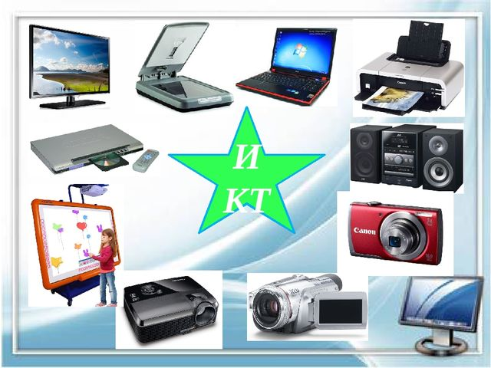
Средства ИКТ
Ноутбук или компьютер
Музыкальный центр
Телевизор
Видеоплеер
Фотоаппарат
Мобильный телефон
Видеокамера
Электронная доска
Мультимедийный проектор
Интерактивная доска
Интерактивный стол
Интерактивный световой куб

Slide 6
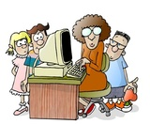
Как же ИКТ могут помочь педагогу в образовательном процессе?

Slide 7
Ведение документации
Календарные планы
Перспективные планы
Портфолио педагога

Slide 8
Особое место при использовании ИКТ занимает работа с родителями:
Возможность продемонстрировать любые документы, фотоматериалы;
Оптимальное сочетание индивидуальной работы с групповой;
Использование ИКТ при проведении родительских собраний.

Slide 9
Методическая работа, повышение квалификации педагога
Подбор иллюстративного и дополнительного познавательного материала к занятиям (Интернет)
Знакомство со сценариями праздников, конкурсов и развлечений
Изучение новых методик
Распространение педагогического опыта, знакомство с периодикой

Slide 10
Воспитательно-образовательный процесс
•организация непосредственной образовательной деятельности;
•организация совместной развивающей деятельности педагога и детей;
•реализация проектов;
•создание развивающей среды (игр, пособий, дидактических материалов).

Slide 11

Выделяют 3 вида занятий с использованием ИКТ
Занятие с мультимедийной поддержкой
Занятие с компьютерной поддержкой
Диагностическое занятие

Slide 12
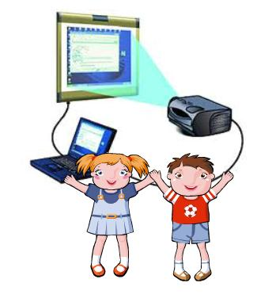
Занятие с мультимедийной поддержкой
Для проведения таких занятий необходим один персональный компьютер (ноутбук), мультимедийный проектор, колонки, экран.

Slide 13
Занятие с компьютерной поддержкой
На таком занятии используется несколько компьютеров, за которыми работают несколько воспитанников одновременно. При организации занятий такого типа необходимо иметь стационарный или мобильный компьютерный класс, соответствующий нормам САНПиН, лицензионное программное обеспечение.

Slide 14
Диагностическое занятие
Для проведения таких занятий требуются специальные программы, что встречается мало, или вообще не существует по некоторым общеобразовательным программам. Но разработка таких компьютерных программ – это дело времени. С помощью средств прикладных программ можно разработать тестовые задания и использовать их для диагностики

Slide 15
Преимущества информационных технологий
1. ИКТ даёт возможность расширения использования электронных средств обучения, так как они передают информацию быстрее.
2. Движения, звук, мультипликация надолго привлекает внимание детей и способствует повышению у них интереса к изучаемому материалу. Высокая динамика занятия способствует эффективному усвоению материала, развитию памяти, воображения, творчества детей.
3. Обеспечивает наглядность, которая способствует восприятию и лучшему запоминанию материала, что очень важно, учитывая наглядно-образное мышление детей дошкольного возраста. При этом включаются три вида памяти: зрительная, слуховая, моторная.

Slide 16
4. Слайд-шоу и видеофрагменты позволяет показать те моменты из окружающего мира, наблюдение которых вызывает затруднения: например, рост цветка, вращение планет вокруг Солнца, движение волн, вот идёт дождь.
5. Также можно смоделировать такие жизненные ситуации, которые нельзя или сложно показать и увидеть в повседневной жизни (например, воспроизведение звуков природы; работу транспорта и т.д.).
6. Использование информационных технологий побуждает детей к поисковой исследовательской деятельности, включая и поиск в сети Интернет самостоятельно или вместе с родителями;
7. ИКТ – это дополнительные возможности работы с детьми, имеющими ограниченные возможности.

Slide 17
Проблемы в использовании ИКТ
Материальная база ДОУ
Защита здоровья детей
Недостаточная ИКТ – компетентность педагога.

Slide 18
Спасибо за внимание !

